Slide 1
Lambdy w Java 8
Jacek Kornacki

Slide 2

Ogólne informacje
Nowy feature dodany Java 8
Programowanie funkcyjne a lambdy
Wyrażenia lamdba w innych językach
Programowanie imperatywne / Programowanie deklaratywne
Kod staje się bardziej czytelny
Większy performance

Slide 3
Definicja Lamdy
Jest to anonimowa funkcja
Może być przypisana do zmiennej
Może być przekazana jako argument do metody
Może być zwracana przez metodę
Narzędzie do wykorzystania nowego API w Java

Slide 4


Pobieranie funkcji do zmiennej
W Java 8 możemy odwoływać się do funkcji po przez użycie ::
Na przykład:
Powyższy zapis powoduje zapisanie funkcji valueOf do zmiennej f. Zmiennej używamy następująco:

Slide 5
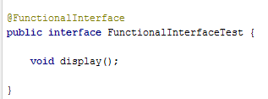
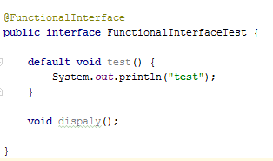

Functional Interface
Adnotacje jest adnotacją opcjonalną (np. jak @Override)
Specjalny interfejs dodany na potrzeby tworzenia lambd
Może zawierać tylko jedną metodę
Interfejs może posiadać metody domyślne i statyczne
Użycie

Slide 6
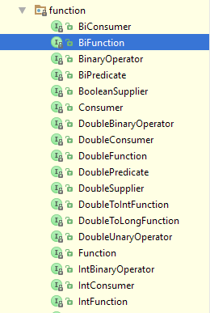
Popularne wbudowane typy interfejsów
Java posiada wbudowane interfejsy, które możemy użyć.
Interfejsy znajdują się w pakiecie java.util.function (rt.jar)
Na kolejnych slajdach zostaną przedstawione
te najpopularniejsze

Slide 7
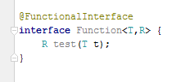



Popularne wbudowane typy interfejsów - przykłady
Function<T, R>
Predicate<T>
Supplier<T>
Consumer<T>

Slide 8
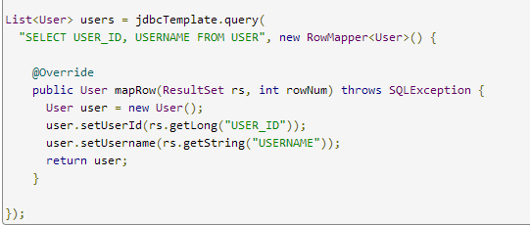
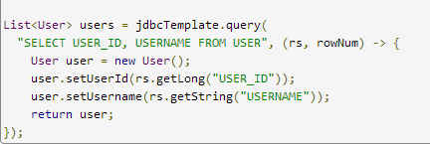
Functional Interface - Inny przykład
VS

Slide 9

Monady
Definicja matematyczna:
Źródło:
http://wazniak.mimuw.edu.pl/index.php?title=Teoria_kategorii_dla_informatyk%C3%B3w/Wyk%C5%82ad_11:_Monady

Slide 10
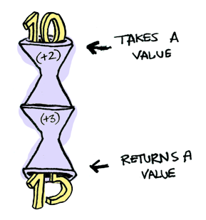
Monady z punktu widzenia programisty
Z punktu widzenia programistów monada jest to wzorzec projektowy.
Wzorzec ten pozwala opakować pewną wartość w pewien kontekst obliczeniowy. Po opakowaniu wartości monadą możemy wykonywać na niej różne operacje. Efektem końcowym będzie zmieniona wartość.

Slide 11
Budowanie monady
Aby konstrukcje nazwać monadą potrzebne nam jest:
Typ parametryzowany
Funkcje, która spakuje typ parametryzowany w funkcje monady.
Funkcje pośrednie, który wykonują operacje i zwracają funkcje monady.
Funkcje, która rozłoży nam monadę i przekaże wynik operacji

Slide 12
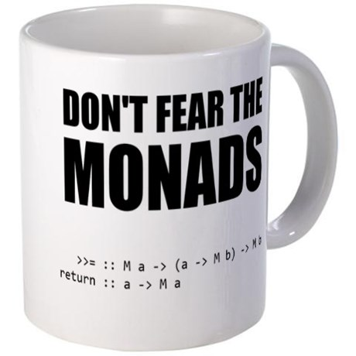
Po co używać monad??
Zwiększa czytelność kodu
Zmniejsza jego złożoność
Pozwala unikać wykonywania wielokrotnie
Pozwala programować funkcyjnie

Slide 13

Monady w Javie 8
Optional
Stream
CompletableFuture

Slide 14

Monada Optional
Monada Optional pozwala nam operować na obiektach, które mogą nie istnieć (być null’em). Używając monady możemy zapomnieć u sprawdzaniu warunku:
Zgodnie z poprzednią teorią monada ma 3 części:
- Opakowywującą
- Wykonywanie operacji
- Pobieranie wartości

Slide 15


Opakowanie monadą Optional
Do opakowania możemy używać
.of() - Opakuwujemy obiekt - zakładamy, że nie może być null’em
.ofNullable() -Opakowujemy obiekt, który może być nullem
.empty() - Tworzymy pustą monadę

Slide 16
Wykonywanie operacji na monadzie optional
.filter(Predicate<T>) - metoda służy do wykonywania filtrowania, gdzie T jest typem na którym wykonujemy operacje
.map(new Function<R, T>() - metoda wykonuje operacje na obiekcie typu T, a następnie zwraca obiekt innego typu R
.flatMap(new Function<R, Optional<T>>() - działa podobnie do map, z tym, że potrafi wykonać operacje na innej monadzie Optional. Pozwala to uniknąć zagnieżdżania monad.

Slide 17
Pobieranie wartości z monady Optional
.get() - Pobiera obiekt . Wartość zwrócona może być null’em.
.orElse(T) - Pobiera obiekt. Kiedy obiekt jest null’em zwraca wartość domyślną określoną w T
.orElseGet(new Supplier<T>()) - Pobiera obiekt. Kiedy obiekt jest null’em zwraca wartość domyślną określoną dostarczoną przez Supplier’a
.orElseThrow(new Supplier<Exception>())) - Pobiera obiekt. Kiedy obiekt jest null’em zwraca wyjątek

Slide 18
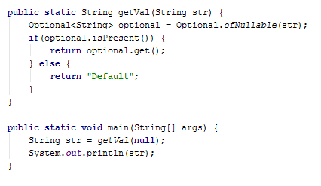
Java 7 i pół
Tak nie piszemy :

Slide 19
Monada Stream
Monada ułatwia nam zarządzania kolekcjami. Zaletą monady jest fakty, że wykonując operacje na kolekcjach możemy skupić się na operowaniu pojedynczym obiektem.
Monada również składa się z trzech części:
- Opakowywania : stream()
- Wykonywanie operacji
- Pobieranie wartości

Slide 20
Wykonywanie opracji na monadzie stream
Przykłady:
.filter(Predicate) - Filtrowanie wartości
.map(Function<R,T>) - Zmiana wartości z T na R
.peek(Consumer) - Pozwala wykonać dodatkową operacje, które nie modyfikuje elementu - np logowanie operacji.
.distinct() - Pozwala nam zapewnić, że elementy nie będą się powtarzać

Slide 21
Pobieranie wartości z monady Stream
Przykłady:
.forEach() - Iteruje po kolekcji - podobne do pętli foreach
.collect - metoda pozwala określić w jaki sposub chcemy zwrócić wynik. Jak argument przyjmuje kolejne funkcje:
Collectors.toList() - Zwraca listę (ArrayList)
Collectors.toMap(Function,Function) - Zwraca mapę (HashMap). Przyjmuje dwie funkcjce. Jedna nam określa jak ustawiamy klucz, a druga jak ustawiamy wartość
Collectors.toSet() - zwraca HashSet
Collectors.toCollection() - Zwraca dowolną kolekcje
Collectors.reducing() - Pozwala nam zredukować elementy (np. zwrócić element o najwyższej wartości

Slide 22
Przykłady
https://github.com/jkornacki/java8Lambda

Slide 23
Przydatne linki
http://www.oracle.com/technetwork/java/javase/8-whats-new-2157071.html
https://www.youtube.com/watch?v=8pDm_kH4YKY
https://www.youtube.com/watch?v=ne3RNFkFlgU
https://www.youtube.com/watch?v=nkUafcNWiQE
https://github.com/jasongoodwin/better-java-monads

